Slide 1
三、简单曲线的极坐标方程

Slide 2
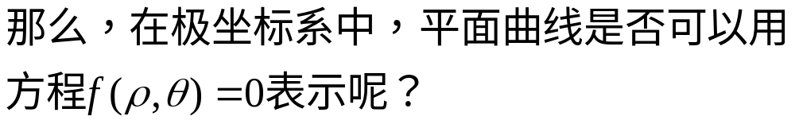
在平面直角坐标系中，平面曲线C可以用方程 f(x,y)=0表示，曲线与方程满足如下关系：
（1）曲线C上点的坐标都是方程f(x,y)=0的解；
（2）以方程f(x,y)=0的解为坐标的点都在曲线C上

Slide 3


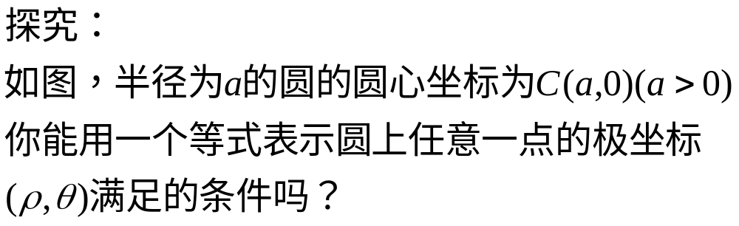
M
1、圆的极坐标方程
O
A
C（a,0）

Slide 4
M
O
C（a,0）
A
x

Slide 5
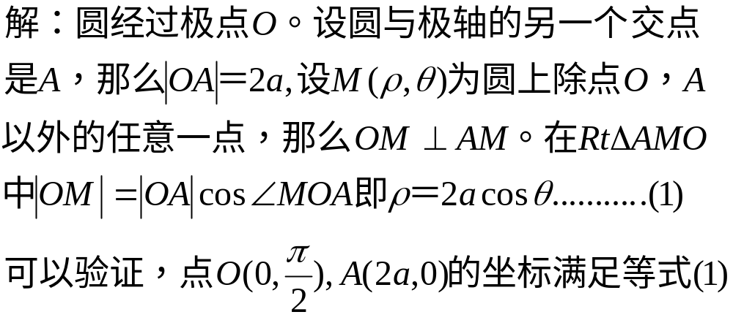
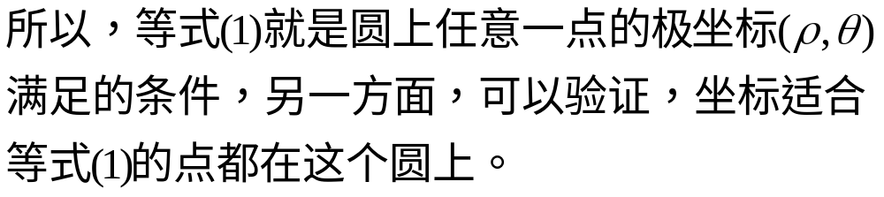

Slide 6
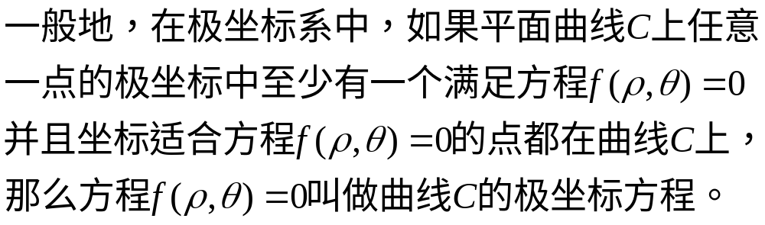
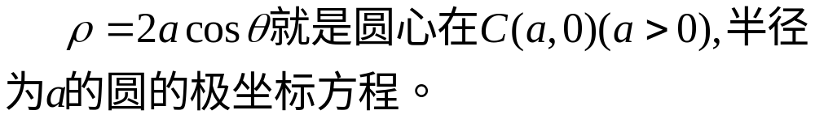
知识点一：极坐标方程
知识点二：圆的极坐标方程

Slide 7
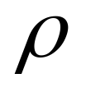
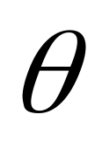
例1、已知圆O的半径为r，建立怎样的极坐标系，可以使圆的极坐标方程简单？
M
O
r
x

Slide 8
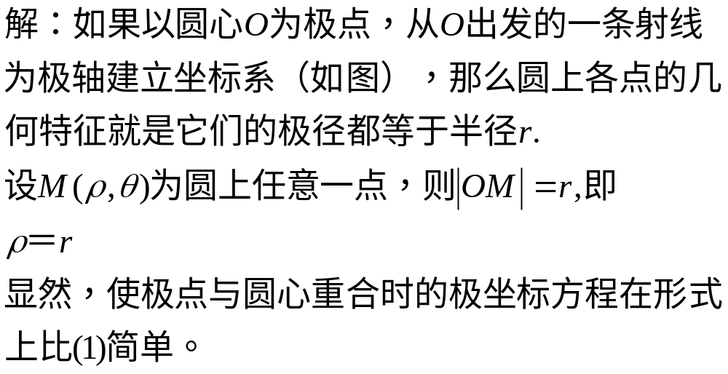

Slide 9
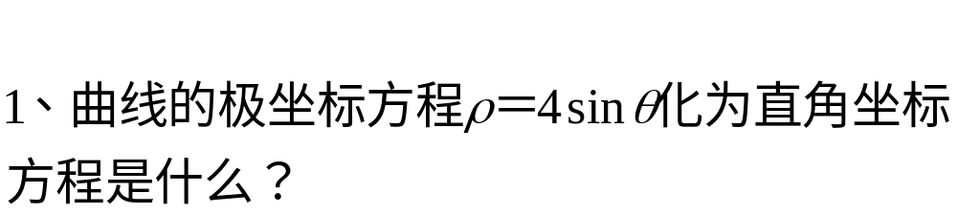
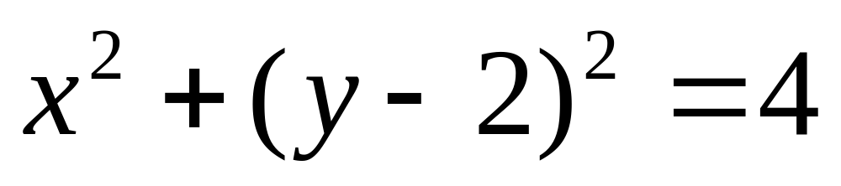

Slide 10
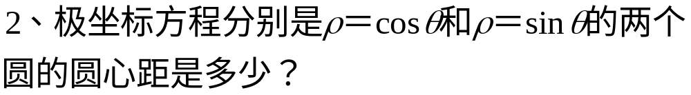
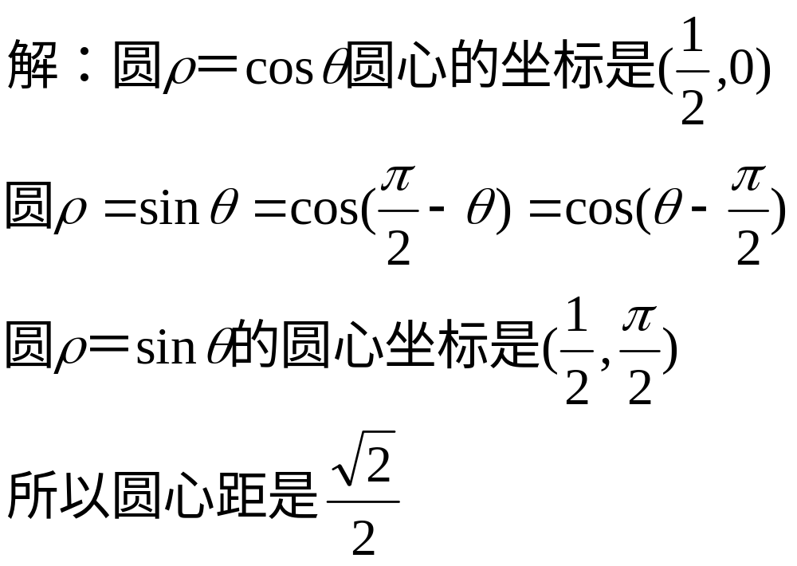

Slide 11
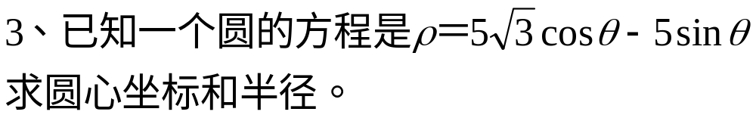

Slide 12
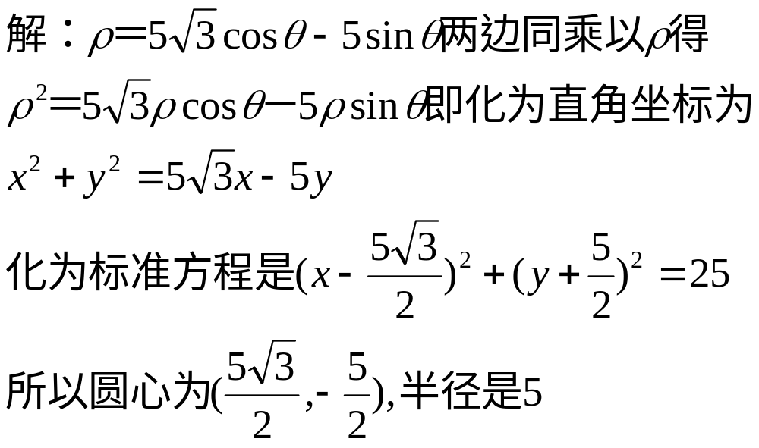

Slide 13
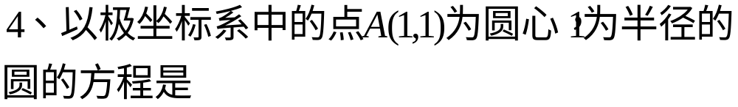
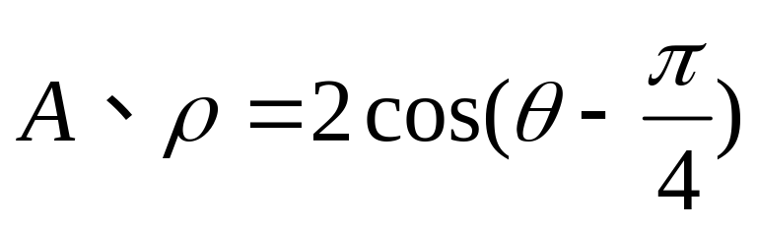
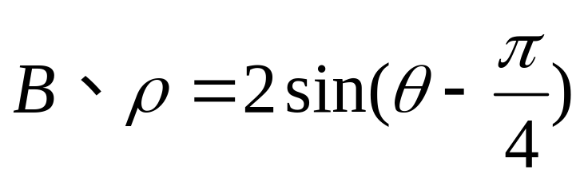
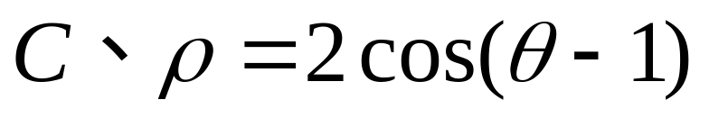
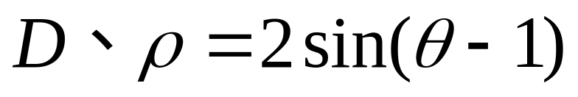
C
( )

Slide 14
小节：
1、极坐标方程
2、圆的极坐标方程
作业：15页2题（3）（4）

Slide 15
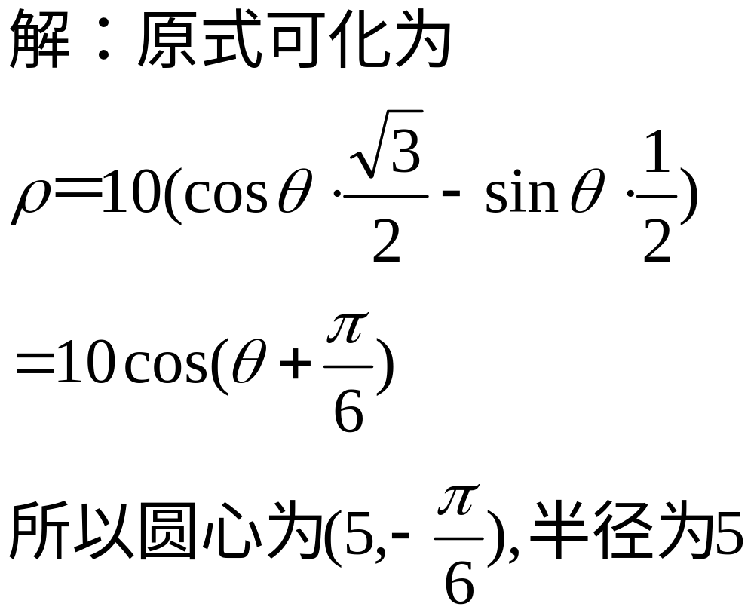
你可以用极坐标方程直接来求吗？

Slide 16
